Slide 1

UM QUASE PC BOM
UM QUASE PC BOM

Slide 2
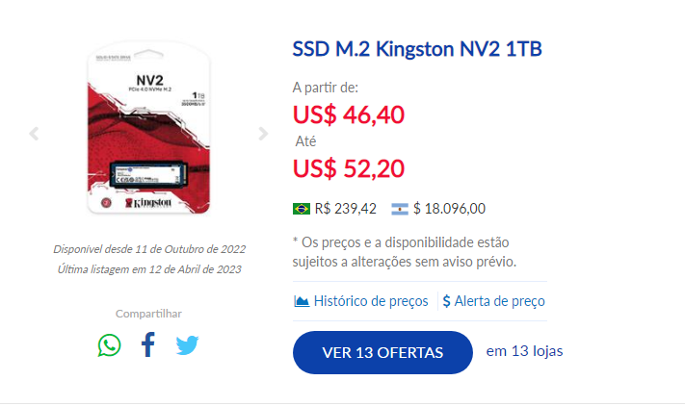
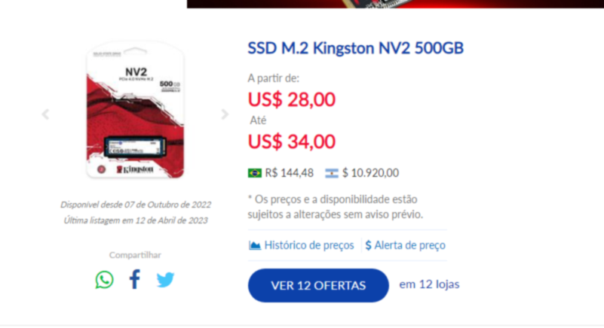
SSD
1tb por 240
500gb por 145

Slide 3
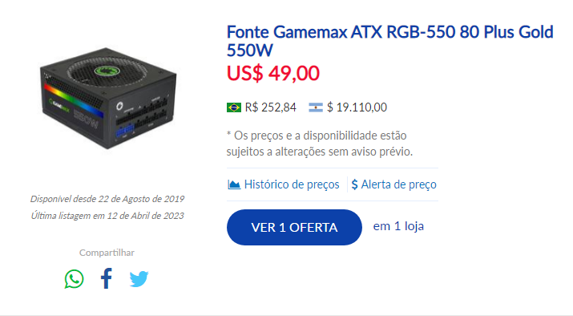
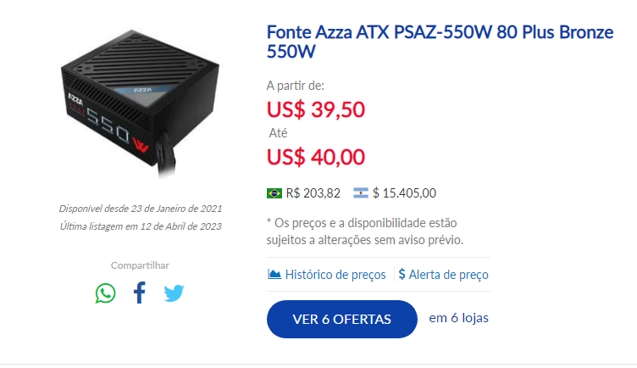
Fonte
80plus gold
252,00
80 pus bronze por 145

Slide 4
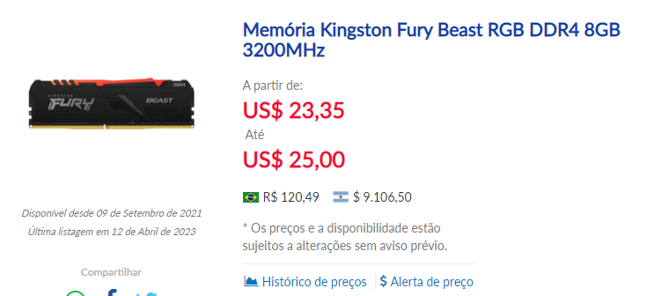
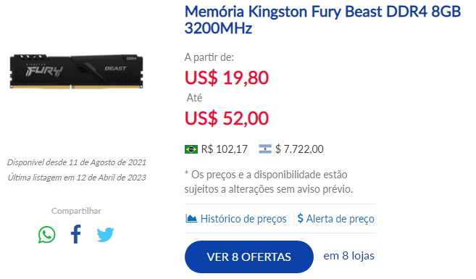
SSD
Com RGB
120reais
Sem RGB 102 reais

Slide 5
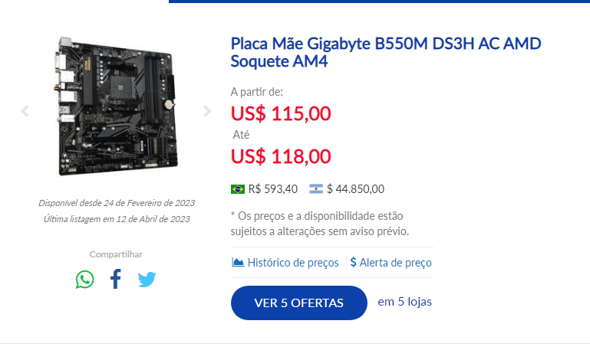
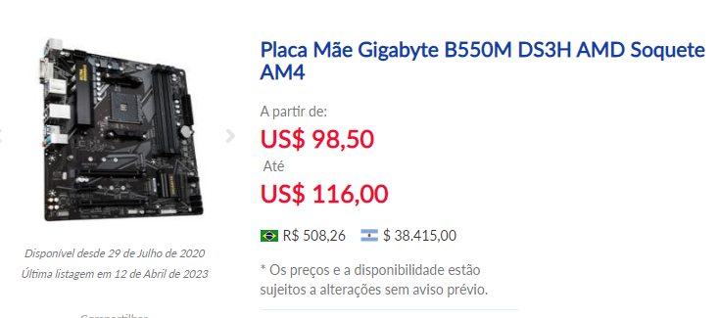
SSD
Apenas uma placa
508 reais
Com Bluetooth e Wifi. 593reais

Slide 6
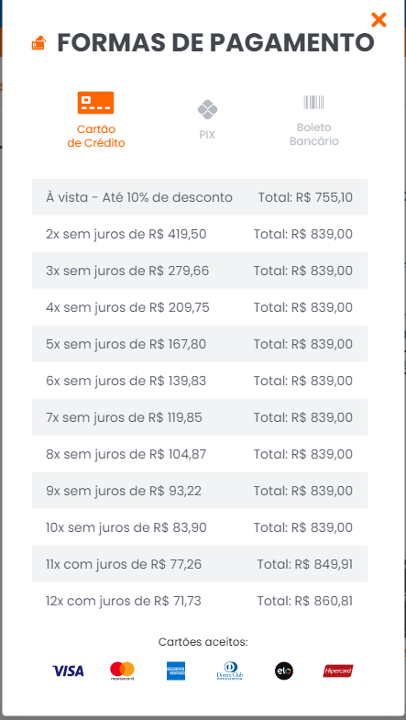
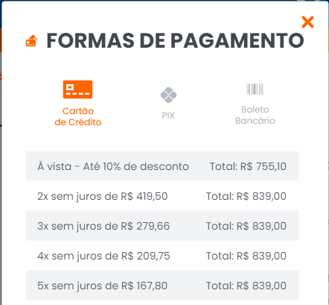


PROCESSADOR
A vista 10% de desc
Dividir em 2x

Slide 7
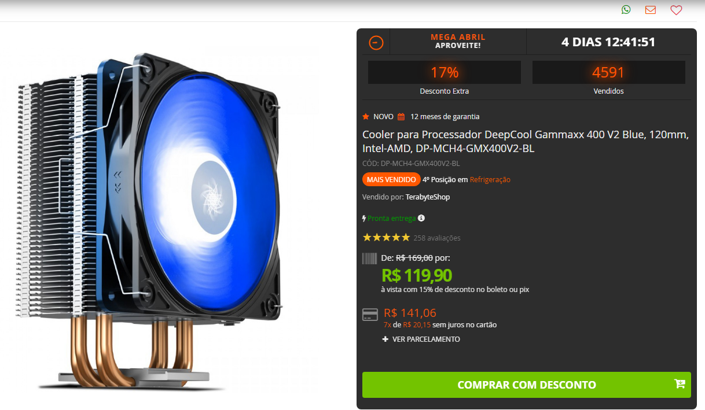
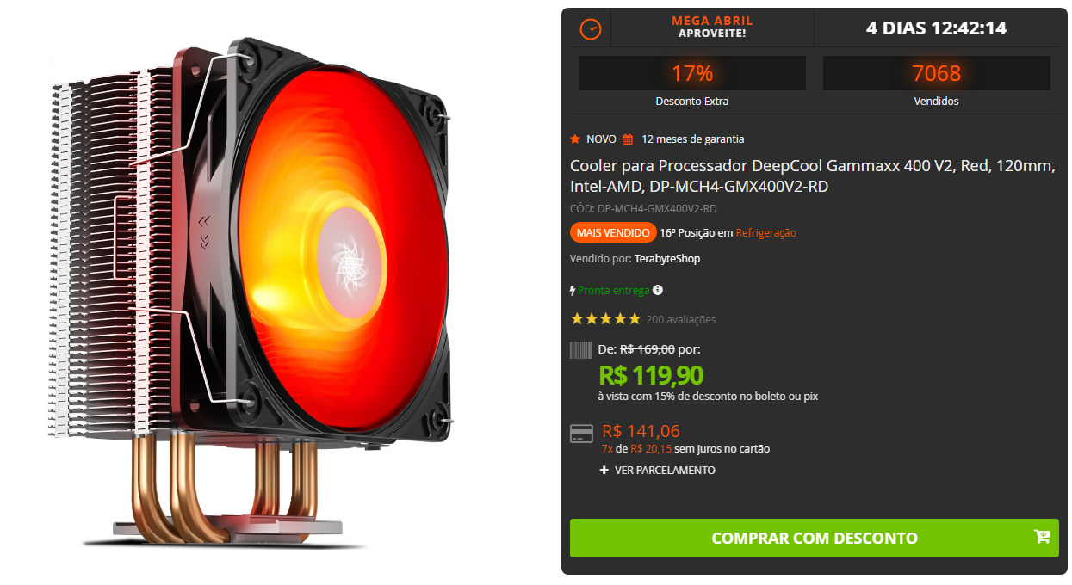
Vermelho refresca mais
Azul Refresca mais

Slide 8
ESTUDAR PRA COMPRAR UMA PLACA DE VIDEO

